Slide 1
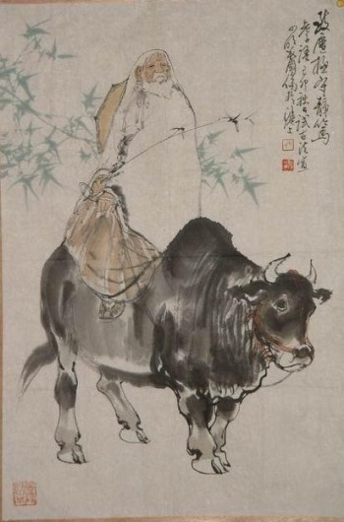
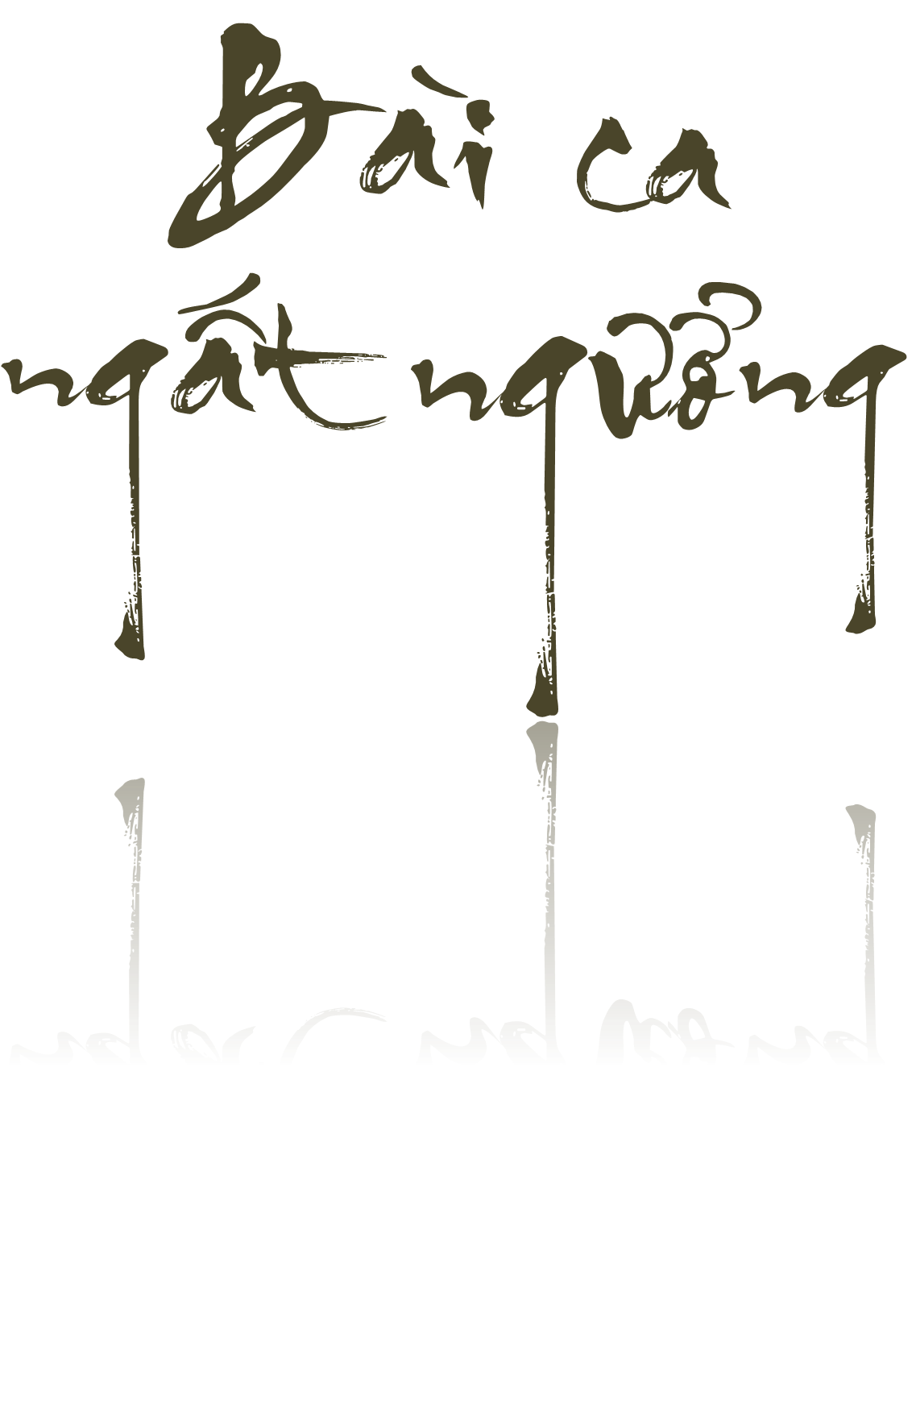
Nguyễn Công Trứ

Slide 2
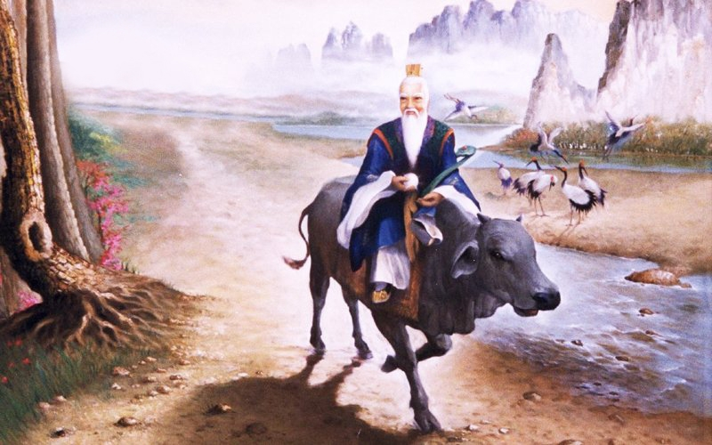
Cấu trúc bài học
Tìm hiểu chung
Đọc - hiểu văn bản
Tổng kết
Luyện tập
Củng cố

Slide 3
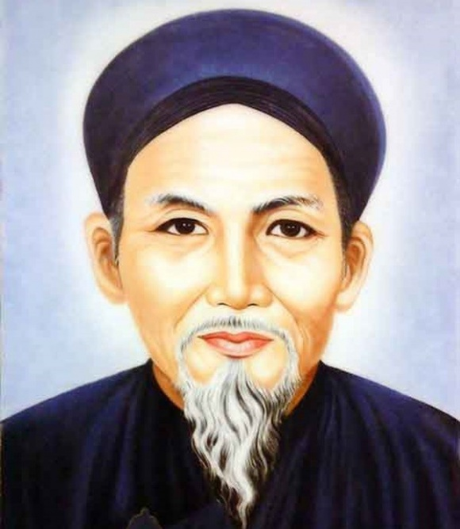
I. Tìm hiểu chung
1. Tác giả
a. Cuộc đời
Nguyễn Công Trứ (1778 - 1858), tự Tồn Chất, hiệu Ngộ Trai, biệt hiệu Hi Văn.
Quê: Làng Uy Viễn, huyện Nghi Xuân, Hà Tĩnh.
Gia đình: sinh ra trong gia đình Nho học.

Slide 4
I. Tìm hiểu chung
1. Tác giả
a. Cuộc đời
Lúc nhỏ sống trong nghèo khổ, song cũng trong thời gian này, ông được tiếp xúc với văn hóa sinh hoạt hát ca trù.
Năm 1819, ông thi đỗ Giải nguyên và được bổ làm quan, nhưng con đường làm quan của ông lận đận.
Nổi bật với lối “chơi ngông”, thể hiện qua nhiều vần thơ và giai thoại trong cuộc đời.

Slide 5
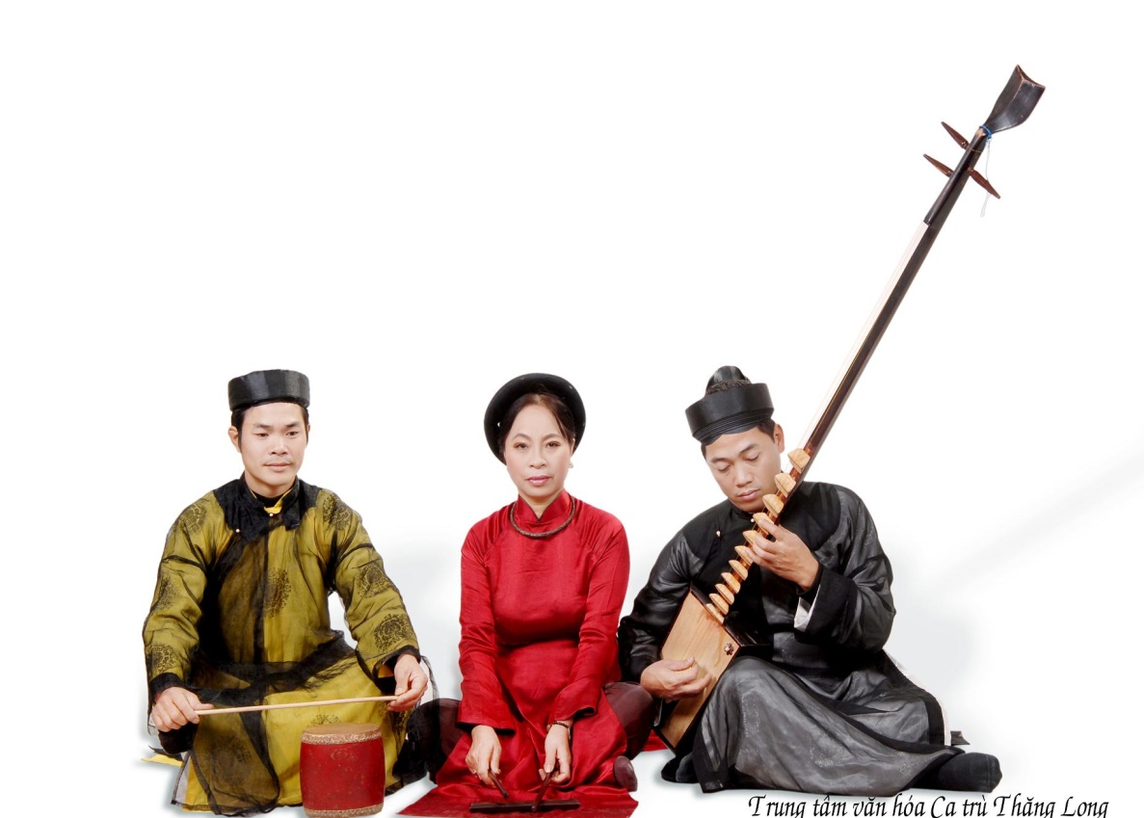
I. Tìm hiểu chung
1. Tác giả
b. Sự nghiệp văn học
Sáng tác hầu hết bằng chữ Nôm, thể loại ưa thích là hát nói (có hơn 60 bài).
Hát nói là một điệu của ca trù, thường dùng biểu đạt nội tâm phóng khoáng, cái chí thoát vòng danh lợi để hưởng mọi lạc thú của cuộc đời trần thế.

Slide 6
*Thơ văn:
Trên 50 bài
trên 60 bài ca trù
1 bài phú Nôm nổi tiếng: Hàn nho phong vị phú
Góp phần quan trọng vào việc phát triển thể hát nói Việt Nam.

Slide 7
I. Tìm hiểu chung
2. Tác phẩm
a. Hoàn cảnh sáng tác
Ra đời khoảng năm 1848, không lâu sau khi tác giả cáo quan.
Nội dung: tổng kết cuộc đời sóng gió của tác giả, thái độ ngất ngưởng, tự tin trong suốt cuộc đời.

Slide 8
I. Tìm hiểu chung
2. Tác phẩm
b. Thể loại
- Thể loại hát nói:
+ Một điệu của ca trù.
+ Thường kết hợp với những nhạc cụ phách, đàn, trống → ca trù
+ Thực sự phổ biến vào đầu thế kỉ XIX mà công đầu thuộc về Nguyễn Công Trứ.

Slide 9
I. Tìm hiểu chung
2. Tác phẩm
c. Bố cục
Bố cục 3 phần:
6 câu đầu: Ngất ngưởng khi làm quan.
10 câu tiếp: Ngất ngưởng khi cáo quan.
3 câu cuối: Vẻ đẹp nhân cách Nguyễn Công Trứ.

Slide 10
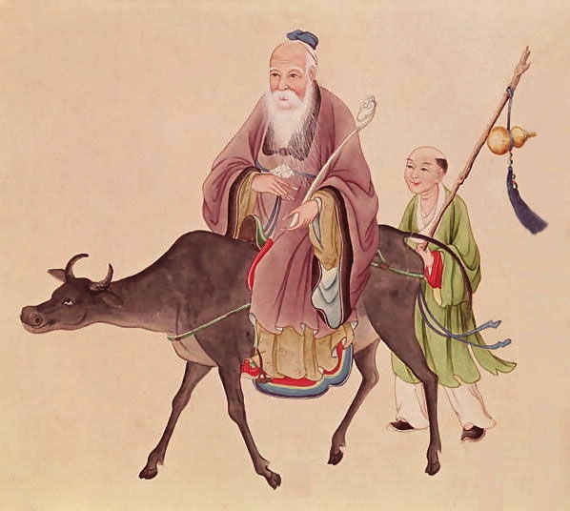
II. Đọc – hiểu văn bản
1. Cảm hứng chủ đạo
- “Ngất ngưởng” : được lặp lại 5 lần (nhan đề).
+ Nghĩa đen: từ láy tượng hình, gợi tư thế nghiêng ngã, không vững chãi, dễ lung lay.
+ Nghĩa bóng: thái độ ngông nghênh, khác thường vượt ra ngoài khuôn phép, quy cách của xã hội, tự đặt mình ở vị trí cao hơn người khác.

Slide 11
II. Đọc – hiểu văn bản
1. Cảm hứng chủ đạo
→ Lối sống vượt thế tục, lối chơi ngông thách thức xung quanh trên cơ sở nhận thức rõ tài năng và nhân cách bản thân.

Slide 12
II. Đọc – hiểu văn bản
2. Ngất ngưởng khi làm quan
“Vũ trụ nội mạc phi phận sự,
Ông Hi Văn tài bộ đã vào lồng.
Khi Thủ khoa, khi Tham tán, khi Tổng đốc Đông,
Gồm thao lược đã nên tay ngất ngưởng.
Lúc bình Tây, cờ đại tướng,
Có khi về Phủ doãn Thừa Thiên.”

Slide 13
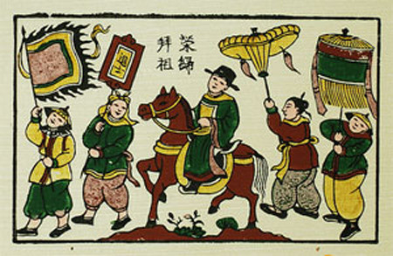
II. Đọc – hiểu văn bản
2. Ngất ngưởng khi làm quan
“Vũ trụ nội mạc phi phận sự”
(Mọi việc trong trời đất đều là phận sự của ta)
Là một câu thơ chữ Hán → gợi sự trang trọng, thái độ kiêu hãnh.
→ Thái độ của bậc quân tử có tài kinh bang tế thế, sự dõng dạc, tự tin và ý thức sâu sắc về vai trò, trách nhiệm của chính mình.
Là quan niệm sống tiến bộ, phương châm hành thế xuất xứ từ những bậc Nho gia.

Slide 14
II. Đọc – hiểu văn bản
2. Ngất ngưởng khi làm quan
“Ông Hi Văn tài bộ đã vào lồng”
- Danh xưng độc đáo : “Hi Văn”
+ “Hi”: Hiếm có, hi hữu
+ “Văn”: Văn chương
→ Tài năng văn chương
hiếm có
- “Tài bộ”: Tài hoa → Đề cao tài năng xuất chúng, hơn người.
→ Giọng văn khoa trương nhưng không gây khó chịu
- “Vào lồng”: + Gợi sự trói buộc, giam hãm của những khuôn phép.
+ Đặt tài năng sánh ngang với trời đất

Slide 15
II. Đọc – hiểu văn bản
2. Ngất ngưởng khi làm quan
“Khi Thủ khoa, khi Tham Tán, khi Tổng đốc Đông,
Gồm thao lược đã đến tay ngất ngưởng.
Lúc bình Tây, cờ đại tướng,
Có khi về Phủ doãn Thừa Thiên.”
Thủ pháp liệt kê:
→ Đảm nhận nhiều chức vụ, cả văn lẫn võ.

Slide 16
II. Đọc – hiểu văn bản
2. Ngất ngưởng khi làm quan
- Khoe tài năng hơn người:
+ Giỏi văn chương (Thủ khoa, Tham tán,…)
+ Tài quân sự (thao lược, “cờ đại tướng”,…)
Thay đổi chức vị liên tục → Con đường làm quan lận đận.
→ Sự nghiệp không thuận lợi, song lại chứng tỏ được tài năng hơn người của nhà thơ. Đấy là cách chơi ngông dựa trên bản lĩnh, tài năng và sự nghiệp của chính mình.

Slide 17
II. Đọc – hiểu văn bản
“Đô môn giải tổ chi niên,
Đạc ngựa bò vàng đeo ngất ngưởng
Kìa núi nọ phau phau mây trắng,
Tay kiếm cung mà nên dạng từ bi,
Gót tiên theo đủng đỉnh một đôi dì,
Bụt cũng nực cười ông ngất ngưởng.
Được mất dương dương người thái thượng,
Khen chê phơi phới ngọn đông phong.
Khi ca, khi tửu, khi cắc, khi tùng,
Không Phật, không Tiên, không vướng tục.”

Slide 18
II. Đọc – hiểu văn bản
3. Ngất ngưởng khi cáo quan
Những việc làm khác người, trêu ngươi:
- Cưỡi bò vàng, đeo đạc ngựa
→ Sự chê trách, khinh miệt thói thích đàm tiếu, thị phi, thích phê phán người khác bằng phương thức khôi hài.

Slide 19
II. Đọc – hiểu văn bản
3. Ngất ngưởng khi cáo quan
Những việc làm khác người, trêu ngươi:
- Đưa đào hát đi chùa, đi ngao du đây đó.
→ Thể hiện tính thích chơi ngông, đồng thời cho thấy sự yêu thích sâu sắc tới nghệ thuật ca trù.
→ Lối sống ngất ngưởng, trái khoáy để ngạo đời thể hiện khát vọng tự do, tự tại của một con người muốn phá cách.

Slide 20
II. Đọc – hiểu văn bản
3. Ngất ngưởng khi cáo quan
* Sự thay đổi, chuyển biến trong cuộc đời: Tay cầm kiếm → dạng từ bi:
- Sử dụng nghệ thuật đối lập:
+ Tay kiếm cung: người anh hùng tay nhuốm máu
+ Dạng từ bi: con người trần thế bình thường
→ Bước chuyển mình trong cuộc đời thi sĩ: Rời bỏ công danh để về với lối sống giản dị của người bình thường, tay không bị máu tanh vấy bẩn; bảo vệ lối sống thanh sạch, sống an nhàn, nhàn thân lẫn nhàn tâm.
→ Tâm hồn tự do, cái ngất ngưởng thật đến lập dị của một trang nam tử.

Slide 21
II. Đọc – hiểu văn bản
3. Ngất ngưởng khi cáo quan
Những quan niệm sống riêng biệt:
- Không coi trọng chuyện được mất, khen chê, không mảy may bận tâm thị phi, đàm tiếu của cuộc đời.
+ Sử dụng từ ngữ tương phản, nghệ thuật đối giữa 2 câu thơ (“được mất”, “khen chê”).
→ Khẳng định thái độ ngất ngưởng, không màng sự đời của mình.

Slide 22
II. Đọc – hiểu văn bản
3. Ngất ngưởng khi cáo quan
Những quan niệm sống riêng biệt:
- Sống hết mình với cuộc đời, với bản thân.
+ Điệp từ “khi” cùng thủ pháp liệt kê “ca, tửu, các, tùng” - những thú vui, khoái lạc của người trần tục.
→ Hành động theo ý nghĩ, theo sở thích cá nhân.
+ Điệp từ “không”
→ Hưởng lạc theo cách không giống ai song lại làm toát lên cái chất riêng của Nguyễn Công Trứ.

Slide 23
II. Đọc – hiểu văn bản
3. Ngất ngưởng khi cáo quan
→ Ngất ngưởng một cách tự do, phóng túng với bản thân, vượt qua những quy tắc hà khắc trong lễ giáo phong kiến.

Slide 24
II. Đọc – hiểu văn bản
“Chẳng Trãi, Nhạc cũng vào phường Hàn, Phú.
Nghĩa vua tôi trọn vẹn đạo sơ chung.
Trong triều ai ngất ngưởng như ông!”

Slide 25
II. Đọc – hiểu văn bản
4. Vẻ đẹp nhân cách Nguyễn Công Trứ
“Chẳng Trãi, Nhạc cũng vào phường Hàn, Phú,
Nghĩa vua tôi trọn vẹn đạo sơ chung.
Trong triều ai ngất ngưởng như ông!”
- So sánh với các danh tướng thời xưa - khẳng định tài năng và lòng trung thành:
+ “Trãi, Nhạc”, “Hàn Phú”: Những nguời nổi tiếng có sự nghiệp lớn lao, ghi danh trong sử sách Trung Quốc.
→ Xếp mình ngang hàng với những anh hùng.

Slide 26
II. Đọc – hiểu văn bản
4. Vẻ đẹp nhân cách Nguyễn Công Trứ
“Chẳng Trãi, Nhạc cũng vào phường Hàn, Phú,
Nghĩa vua tôi trọn vẹn đạo sơ chung.
Trong triều ai ngất ngưởng như ông!”
- So sánh với các danh tướng thời xưa - khẳng định tài năng và lòng trung thành:
+ “Vẹn đạo sơ chung”: Khẳng định mình là một trung thần, đã làm tròn trách nhiệm với vua với dân, hoàn thành phận sự “trị gia bình quốc”.

Slide 27
II. Đọc – hiểu văn bản
4. Vẻ đẹp nhân cách Nguyễn Công Trứ
“Chẳng Trãi, Nhạc cũng vào phường Hàn, Phú,
Nghĩa vua tôi trọn vẹn đạo sơ chung.
Trong triều ai ngất ngưởng như ông!”
→ Tác giả tự hào về những cống hiến của chính mình, cũng tự hào lối sống ngay thẳng, không cúi đầu của bản thân xứng đáng là một bậc Nho gia đáng được lưu danh sử sách.

Slide 28
II. Đọc – hiểu văn bản
4. Vẻ đẹp nhân cách Nguyễn Công Trứ
“Chẳng Trãi, Nhạc cũng vào phường Hàn, Phú,
Nghĩa vua tôi trọn vẹn đạo sơ chung.
Trong triều ai ngất ngưởng như ông!”
- So sánh với các vị quan trong triều: nhấn mạnh sự khác biệt về thái độ và quan niệm sống
→ Khẳng định lần nữa cá tính ngất ngưởng của Nguyễn Công Trứ, độc nhất vô nhị, khó ai sánh bằng.

Slide 29
III. Tổng kết
1. Ý nghĩa văn bản:
- Thể hiện rõ nét cốt cách của người tài tử cá tính, bản lĩnh, phong cách của một thi sĩ dám bỏ ngoài những vòng vây vô hình của những quan niệm xã hội phong kiến lỗi thời.
- “Bài ca ngất ngưởng” còn được ví như một bản tuyên ngôn của Nguyễn Công Trứ về chính cuộc đời mình cùng với những triết lý sống riêng biệt.

Slide 30
III. Tổng kết
2. Nghệ thuật:
Thể loại hát nói, lối tự thuật một cách tự do, phóng khoáng về câu chữ, vần nhịp.
Sử dụng đan xen các câu Hán và Nôm.
Sử dụng linh hoạt các từ mang tính khẩu ngữ, tạo sự sống động gần gũi.

Slide 31
V. Củng cố
Đề bài: Nêu ý nghĩa của các từ “ngất ngưởng” trong văn cảnh sử dụng của bài “Bài ca ngất ngưởng”?

